Slide 1
Основы гражданского права
Лицей Ивацевичского района
Обществоведение (повышенный уровень). 11 класс
Ситник П.В.
2022
Notes:
‹#›

Slide 2
План
Понятие гражданского права
Субъекты гражданско-правовых отношений

Slide 3
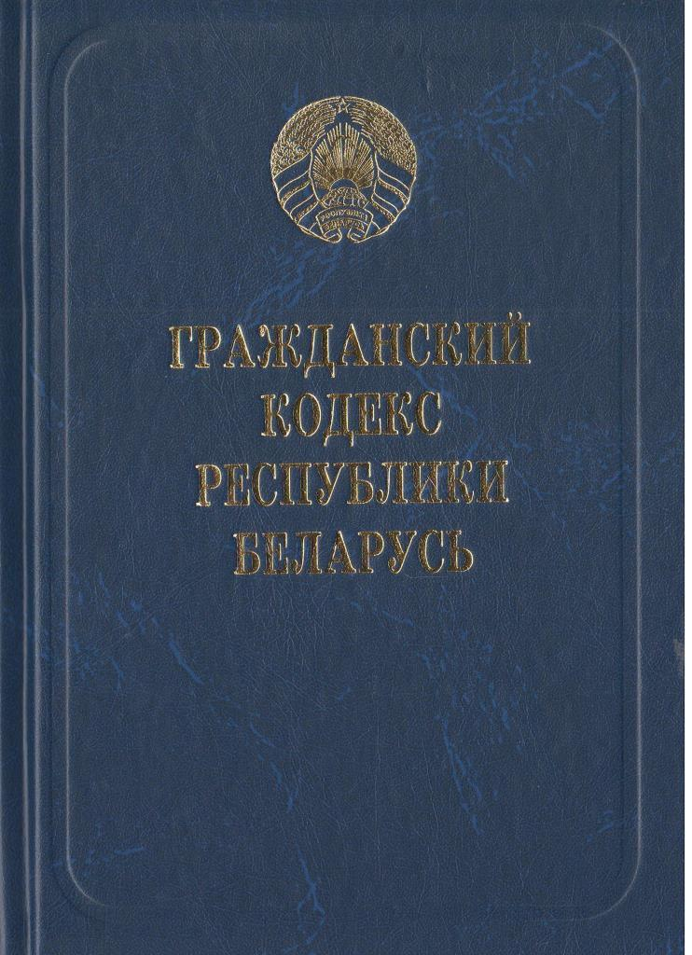
Понятие гражданского права
Гражданское право – это отрасль права, представляющая совокупность правовых норм, регулирующих отношения между граж- данами и организациями (юридическими ли- цами), направленные на удовлетворение их собственных (личных) нужд, потребностей и интересов
Источник регулирования – Гражданский кодекс Республики Беларусь (ГК РБ)
Гражданский кодекс Республики Беларусь

Slide 4
Понятие гражданского права
Сфера регулирования
Имущественные отношения – это от- ношения, которые возникают между гражданами или организациями (юри- дическими лицами) по поводу различ- ного рода материальных благ и цен- ностей, т.е. вещей, работ, услуг и иного имущества:
∎товарно-денежные отношения – куп- ля-продажа товаров, возмездное вы- полнение работ или оказание услуг и т.п.
∎иные имущественные отношения – да- рение имущества, передача вещи в безвозмездное пользование
Личные неимущественные отноше- ния:
∎связанные с имущественными – отно- шения, возникающие в связи с созда- нием произведений искусства или литературы, изобретением (авторс- кое право, право на обнародование, право на имя, право на защиту репу- тации автора)
∎не связанные с имущественными – от- ношения по защите чести, достоинст- ва, деловой репутации, имени граж- данина, наименования юридического лица, право на личную и семейную тайну и т.п.

Slide 5
Понятие гражданского права
Основные критерии гражданско-правовых отношений
юридическое равенство участников отношений
автономия воли
имущественная самостоятельность участников отношений
никто из участников не может проявлять власть по отношению к другому
участник гражданского отношения выражает свою волю свободно и, по общему правилу, не может быть понуждён к вступлению в такие отношения
возможность принимать решения и нести имущественную ответственность за совершаемые действия

Slide 6
Понятие гражданского права
Принципы гражданско-правовых отношений (Гражданский кодекс Республики Беларусь, ст. 2)
Принцип | Сущность
Принцип верховенства права | Все участники гражданских отношений, в т.ч. Государст- во, его органы и должностные лица, действуют в преде- лах Конституции Республики Беларусь и принятых в со- ответствии с ней актов законодательства
Принцип социальной направленности регу- лирования экономи- ческой деятельности | Направление и координация государственной и частной экономической деятельности обеспечиваются государст- вом в социальных целях
Принцип приоритета общественных инте- ресов | Осуществление гражданских справ не должно противо- речить общественной пользе и безопасности, наносить вред окружающей среде, историко-культурным ценнос- тям, ущемлять права и защищаемые законом интересы других лиц

Slide 7
Понятие гражданского права
Принципы гражданско-правовых отношений (Гражданский кодекс Республики Беларусь, ст. 2)
Принцип | Сущность
Принцип равенства участников граждан- ских отношений | Субъекты гражданского права участвуют в гражданских отношениях на равных, равны перед законом, не могут пользоваться преимуществами и привилегиями, проти- воречащими закону, и имеют право без всякой дискри- минации на равную защиту прав и законных интересов
Принцип неприкосно- венности собственно- сти | Право собственности, приобретённой законным спосо- бом, охраняется и защищается государством, её непри- косновенность гарантируется, а принудительное отчу- ждение допускается лишь по мотивам общественной не- обходимости при соблюдении условий и порядка, опре- делённых законом, со своевременным и полным компен- сированием стоимости отчуждаемого имущества либо согласно постановлению суда

Slide 8
Понятие гражданского права
Принципы гражданско-правовых отношений (Гражданский кодекс Республики Беларусь, ст. 2)
Принцип | Сущность
Принцип свободы до- говора | Граждане и юридические лица свободны в заключении договора. Принуждение к заключению договора не допу- скается, за исключением случаев, когда обязанность зак- лючить договор предусмотрена законодательством или добровольно принятым обязательством
Принцип добросовес- тности и разумности участников граждан- ских правоотношений | Добросовестность и разумность участников гражданс- ких правоотношений предполагается, поскольку не ус- тановлено иное
Принцип недопусти- мости произвольного вмешательства в час- тные дела | Вмешательство в частные дела не допускается, за исклю- чением случаев, когда такое вмешательство осуществля- ется на основании правовых норм в интересах нацио- нальной безопасности, общественного порядка, защиты нравственности, здоровья населения, прав и свобод дру- гих лиц

Slide 9
Понятие гражданского права
Принципы гражданско-правовых отношений (Гражданский кодекс Республики Беларусь, ст. 2)
Принцип | Сущность
Принцип беспрепятс- твенного осуществле- ния гражданских прав, обеспечения восстано- вления нарушенных прав, их судебной за- щиты | Граждане и юридические лица вправе осуществлять за- щиту гражданских прав в суде и иными способами, пре- дусмотренными законодательством, а также самозащиту гражданских прав с соблюдением пределов, определён- ных в соответствии с гражданско-правовыми нормами
Иные принципы, закреплённые в Конституции Республики Беларусь, других ак- тах законодательства, а равно следующих из содержания и смысла гражданско- правовых норм

Slide 10
Понятие гражданского права
Наиболее распространёнными основаниями возникновения гражданских отноше- ний выступают сделки (договоры) как акты свободного волеизъявления субъек- тов гражданского права
Сделка – это действия граждан и юридических лиц, направленные на установление, изменение или прекращение гражданских прав и обязанностей
односторонняя
двух- и многосторонняя
для совершения нужно волеизъявление одной стороны
для совершения нужна согласованная воля двух и более сторон
завещание; доверенность; принятие наследства или отказ от него и др.
купля-продажа; мена; найм жилого по- мещения; аренда; дарение; поручитель- ство; оказание услуг; кредит, лизинг и др.
Договор – это соглашение двух или более лиц об установлении, изменении или прекращении гражданских прав и обязанностей
двухсторонние и много сторонние сдел- ки являются договорами

Slide 11
Понятие гражданского права
Доверенность – это письменное уполномочие, выдаваемое одним лицом другому для представительства перед третьим лицом
разовая
специальная
общая (генеральная)
совершение конкретной сделки или юридически значимого действия
совершение нескольких однородных юридически значимых действий
совершение разнородных юридически значимых действий

Slide 12
Понятие гражданского права
Статья 405. Офертой признается адресован- ное одному или нескольким конкретным ли- цам предложение, которое достаточно опре- делённо и выражает намерение лица, сделав- шего предложение, считать себя заключив- шим договор с адресатом, которым будет принято предложение. Оферта должна содер- жать существенные условия договора.
Статья 407. Публичной офертой признаёт- ся содержащее все существенные условия до- говора предложение, из которого усматрива- ется воля лица, делающего предложение, зак- лючить договор на указанных в предложе- нии условиях с любым, кто отзовётся.
Гражданский кодекс Республики Беларусь

Slide 13
Понятие гражданского права
Статья 408. Акцептом признаётся ответ ли- ца, которому адресована оферта, о её приня- тии. Акцепт должен быть полным и безого- ворочным. Молчание не является акцептом, если иное не вытекает из законодательства или соглашения сторон.
Гражданский кодекс Республики Беларусь

Slide 14
Субъекты гражданско-правовых отношений
Субъекты гражданско-правовых отношений
физические лица
юридические лица
государство
граждане, иностранные граждане, лица без гражданства
организация, которая об- ладает обособленным имуществом, несёт само- стоятельную ответствен- ность по своим обяза- тельствам, от своего име- ни приобретает и осуще- ствляет имущественные и личные неимуществен- ные права, выступает в суде
Республика Беларусь и её административно-терри-ториальные единицы; в гражданско-правовых от- ношениях участвует на равных с физическими и юридическими лицами
Основным способом признания юридическим лицом выступает государственная регистрация, подтверждаемая включением в Единый государственный регистр юридических лиц

Slide 15
Субъекты гражданско-правовых отношений
Юридические лица
коммерческие организации
некоммерческие организации
основная цель – извлечение прибыли
основная цель – достижение обществен- ных благ
унитарное предприятие (УП); акционерное общество (открытое или закрытое – ОАО или ЗАО); общество с ограниченной ответственность (ООО)
политические партии; общественные объединения; религиозные организации; потребительские кооперативы и др.

